Slide 1
K-means 알고리즘 K 값 알아내기 20204062 이인규
SoonChunHyang University

Slide 2
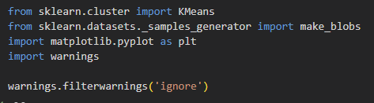
소스 코드 – 종속성
- Kmeans를 위한 sklearn 라이브러리
- make_blobs는 군집 학습을 위한 테스트 데이터를 제공합니다.
- 그래프 출력을 위한 matplotlib
- 파이썬의 제한사항 무시 warning

Slide 3
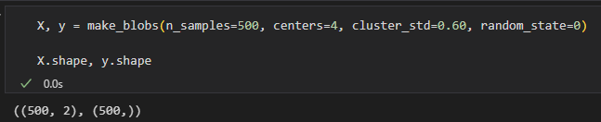
소스 코드 – 학습 데이터 생성
학습데이터는 500개의 2개의 데이터로 되어있습니다.

Slide 4
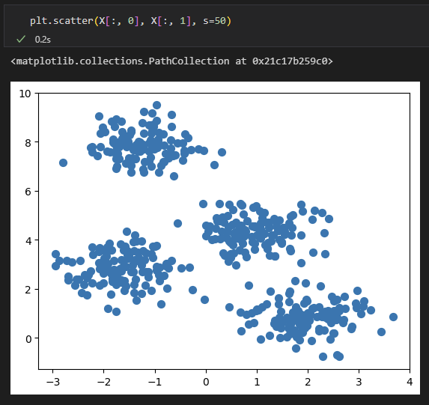
소스 코드 – 학습 데이터 산점도
데이터를 출력해보면, 눈으로 확인했을 때, 4개의 cluster로 구분할 수 있는 것으로 알 수 있습니다.

Slide 5
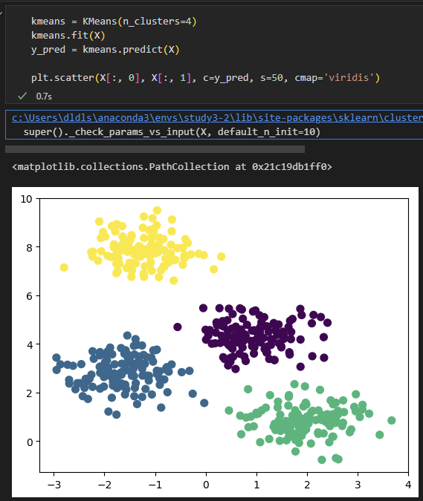
소스 코드 – 학습 결과
학습 결과 4개의 cluster 로 구분하였습니다.

Slide 6
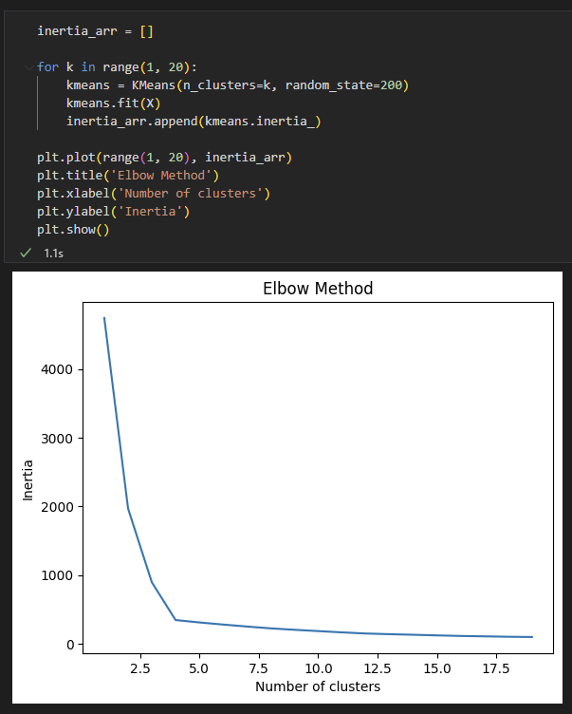
소스 코드 – 데이터 팔꿈치 방법 적용
팔꿈치 방법을 적용하기 위해 Kmeans의 인스턴스의 inertia 값으로 그래프를 출력합니다.

Slide 7
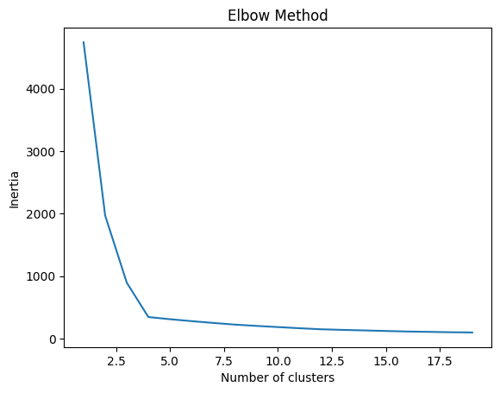
소스 코드 – 데이터 팔꿈치 방법 적용
팔꿈치 방법은 inertia 값이 팔꿈치 모양처럼 갑자기 바뀌는 곳이 적절한 K 값이라는 것이다.
값을 확인해본 결과 3.75가 적절한 K 값인 것을 알 수 있다.

Slide 8
Thank you

